Slide 1
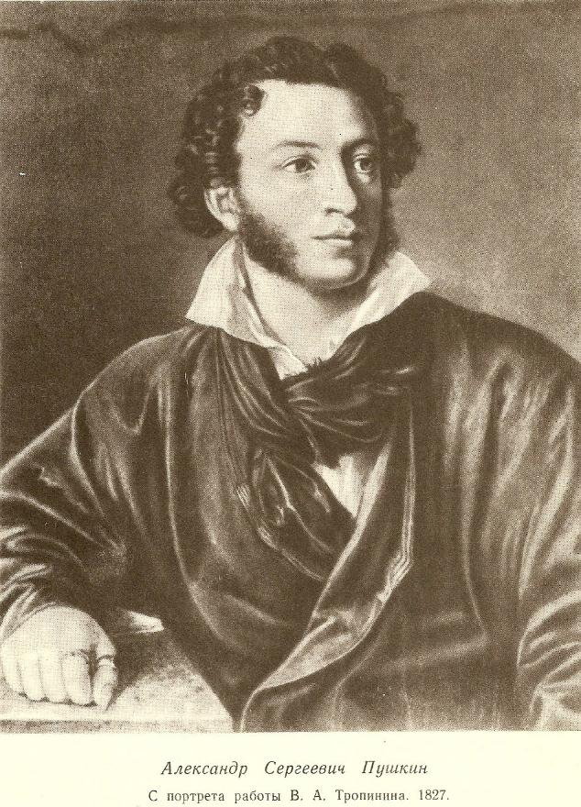
Урок по сказкам А.С.Пушкина.
«Что за прелесть
эти сказки!»

Slide 2
Презентацию к уроку литературы в 5 классе подготовила учитель
русского языка и литературы
МОУ «Гимназия 2»,
г. Кимры, Логойда Л.И.

Slide 3
Содержание:
Любовь Пушкина к сказкам
«У лукоморья дуб зелёный...»
«Сказка о мёртвой царевне и о семи богатырях»
«Сказка о царе Салтане...»
«Сказка о попе и о работнике его Балде»
«Сказка о рыбаке и рыбке»
«Сказка о золотом петушке»
Заключение

Slide 4
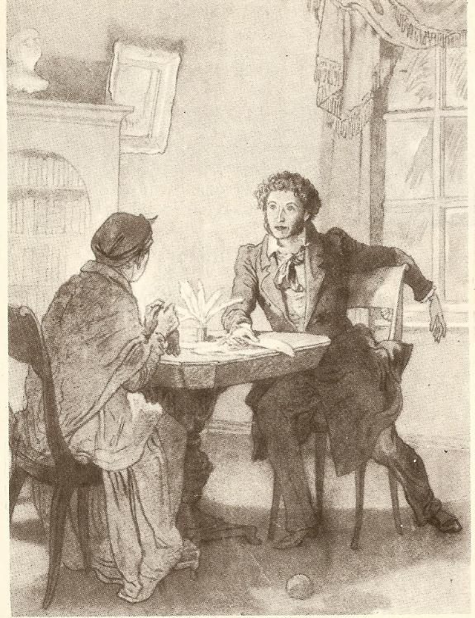
С раннего детства Пушкин полюбил народные сказки. Эту любовь передала ему няня Арина Родионовна. Она рассказывала сказки и пела песни поэту, сосланному в село Михайловское. Из письма Пушкина к брату Льву: «Знаешь ли мои занятия? До обеда пишу записки, после обеда езжу верхом, вечером слушаю сказки... Что за прелесть эти сказки! Каждая есть поэма!»
Любовь А. С. Пушкина к сказкам.

Slide 5
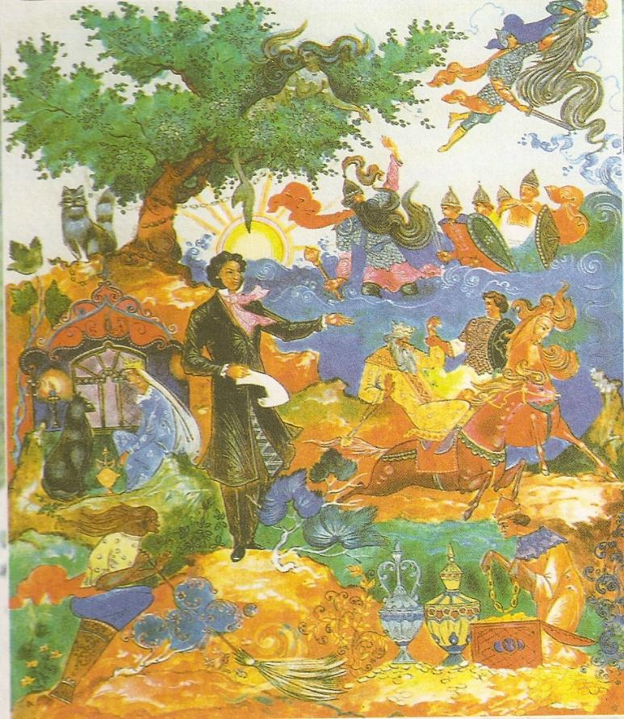
«У лукоморья дуб зелёный...»
(Пролог к поэме «Руслан и Людмила»)
Пушкинское «Лукоморье» - мир сказки с её вечными сюжетами и героями, борьбой добра и зла. Какие сказочные герои вам знакомы из этого пролога?
Колдун Богатырь 30 витязей Дядька Морской Королевич Русалка Волк Царевна Кощей Баба Яга
Худ. Б. Парилов, В. Дудуров. Палех.

Slide 6
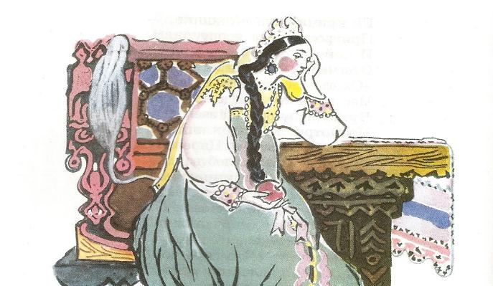
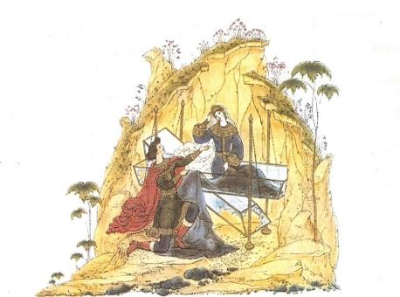
«Сказка о мёртвой царевне и о семи богатырях»
Худ. Т. Маврина
Худ. Е. Пашков
Кто изображён на иллюстрациях?
Царевна
Королевич Елисей
Назовите день рождения царевны?
6 января – Сочельник (вечер накануне Рождества).

Slide 7
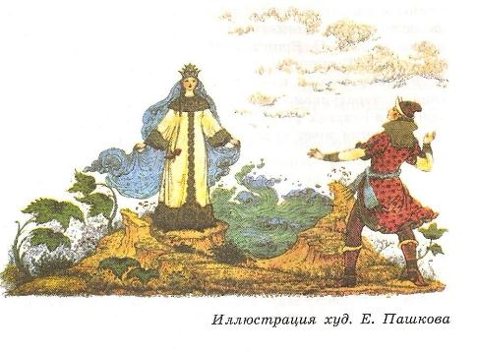
«Сказка о царе Салтане...»
Какой эпизод изображён на иллюстрации?
Встреча князя Гвидона
с царевной Лебедь.
Назовите героев «Сказки о царе Салтане...»?
Царь Салтан, царица, ткачиха, повариха, баба Бабариха, князь Гвидон, царевна Лебедь.

Slide 8
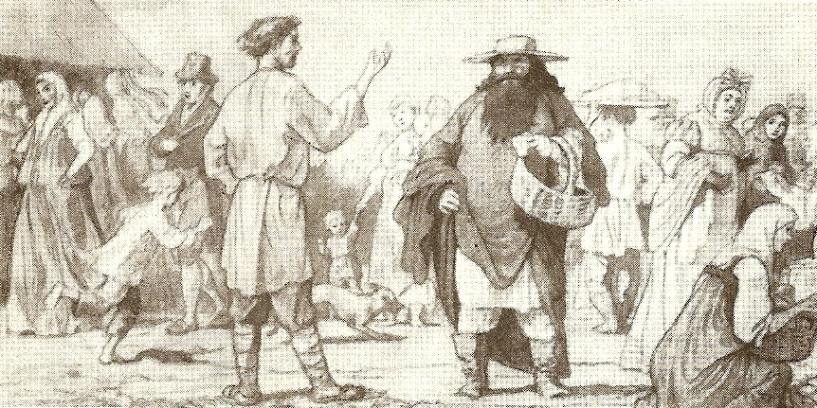
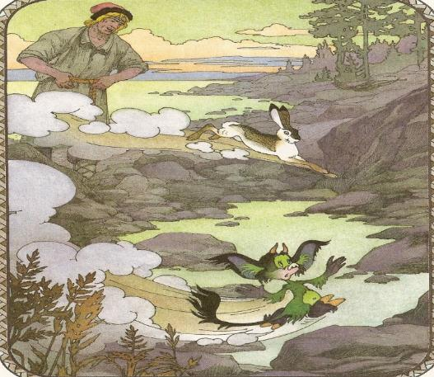
«Сказка о попе и о работнике его Балде»
Худ. Б. Дехтерёв Худ. В. Назарук
Приведите строки из этой сказки к данным иллюстрациям.
«Пошёл поп по базару
Посмотреть кой – какого товару.
Навстречу ему Балда
Идёт сам не зная куда».
«Пустились бесёнок и зайка: Бесёнок по берегу морскому, А зайка в лесок до дому».

Slide 9
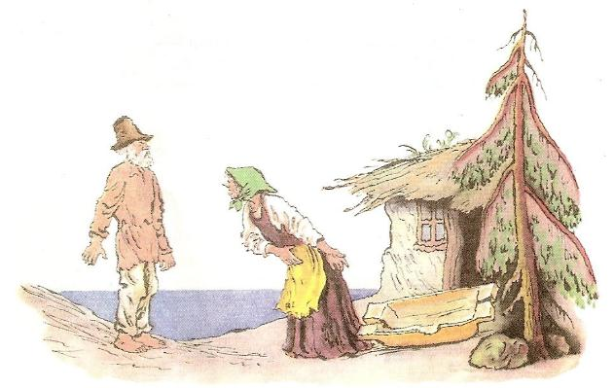
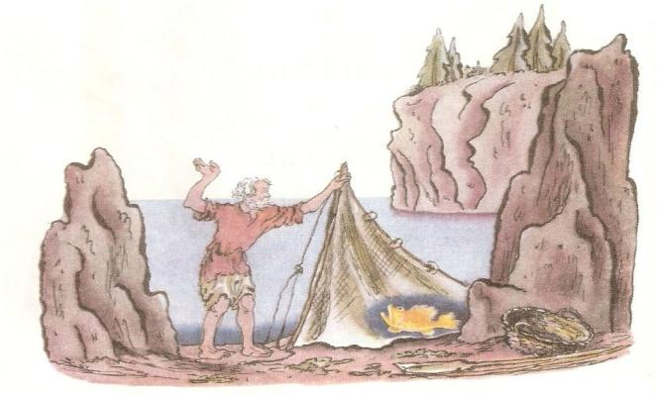
«Сказка о рыбаке и рыбке»
Худ. В. М. Конашевич
Вот строчки, расплывшиеся от слёз пятиклассника, который никак не мог угадать их.
«_и_ с_а_и_ _о _в_е_ с_а_у_о_ у с_м_ _о _и_ _го _ор_».
Помогите ему, восстановите эти строки.
«Жил старик со своею старухой
У самого синего моря...»

Slide 10
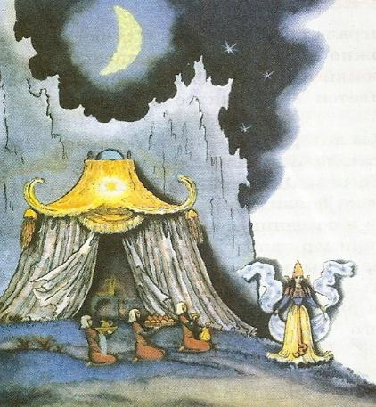
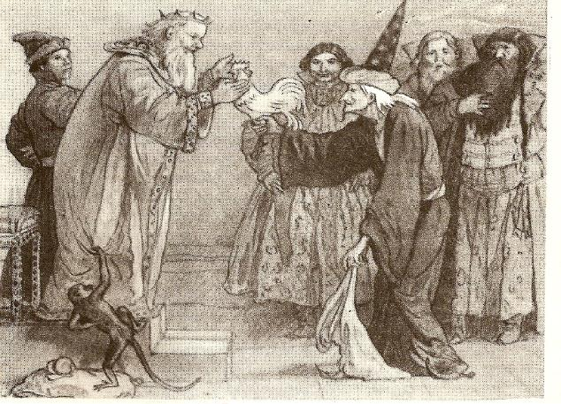
«Сказка о золотом петушке»
Худ. Б. Дехтерёв Худ. В. Конашевич
Какие герои изображены на этих иллюстрациях?
Вспомните финальные строки этой сказки.
Царь Дадон, мудрец, Шамаханская царица.
«Сказка ложь, да в ней намёк! Добрым молодцам урок».

Slide 11
Кому из героев сказок Пушкина принадлежат данные реплики?
«Смилуйся, государыня рыбка...» | Золотой петушок
«Царствуй, лёжа на боку!» | Балда
«Не гонялся бы ты, поп, за дешевизной» | Царица
«Свет мой, зеркальце, скажи...» | Царевна Лебедь
«Здравствуй, князь ты мой прекрасный!» | Старик

Slide 12
Выводы
В сказках А. С. Пушкина
добро побеждает зло.
Автор следует традициям народной сказки, но и наполняет их своим содержанием.

